Slide 1
Тема: «ВВЕДЕНИЕ В ТЕОРИЮ ОРГАНИЗАЦИИ»
1) Сущность организации
2) Предмет и метод теории организации
3) Место и роль организации в системе современных знаний

Slide 2
1. Вопрос
Организация представляет собой сознательно координируемое социальное образование с определенными границами, которое функционирует на относительно постоянной основе для достижения общей цели или целей.

Slide 3
Под словами:
«сознательно координируемое» понимается управление;
«социальным образованием» - то, что организация состоит из людей или их групп, взаимодействующих между собой.

Slide 4
Для организации характерны:
Комплексность;
Формализация;
Определенное соотношение централизации и децентрализации.

Slide 5
Комплексность включает:
Уровень специализации или разделения труда;
Количество уровней в иерархии организации;
Степень территориального распределения частей организации.

Slide 6
Под формализацией понимается заранее разработанные и установленные правила и процедуры, определяющие поведение работников.

Slide 7
Соотношение централизации и децентрализации определяется уровнями, на которых вырабатываются и принимаются управленческие решения в организации.

Slide 8
Следует различать теорию организации и организационное поведение.
1. Объектом анализа в теории организации является организация в целом и ее основные части.
2. Организационное поведение как научная дисциплина имеет объектом анализа – поведение индивидуумов и групп.
Необходимо подчеркнуть, что теория организации и организационное поведение – смежные дисциплины.

Slide 9
Каждая организация имеет свое предназначение – миссию, во имя которой люди объединяются и осуществляют свою деятельность.
Значение определения миссии организации состоит в том, что она:
1) представляет собой базис, точку опоры для всех плановых решений организации, для определения ее целей и задач;
2) создает уверенность, что организация преследует непротиворечивые, ясные, сравнимые цели;
3) помогает сосредоточить усилия работников на выбранном направлении, объединяет их действия;
4) вызывает понимание и поддержку внешних участников организации (акционеров, финансовых фирм и т.д.)

Slide 10
Элементы организации в обобщенном виде:
• товары или услуги;
• место и роль в системе рыночных отношений;
• цели организации (выживание, рост, доходность);
• технология (процессы, инновации);
• философия (базовые взгляды, ценности, мотивации);
• внутренняя концепция (сильные стороны, степень
конкурентоспособности, факторы выживания);
• внешний образ, имидж (ответственность перед партнерами,
потребителями, обществом в целом)

Slide 11
Классификация целей организации
Критерии классификации | Группы целей
Период установления | Стратегические, Оперативные, Тактические
Содержание | Экономические Социальные Организационные Технические Научные Политические
Структура | Маркетинговые Производственные Инновационные Финансовые Кадровые Административные
Среда | Внутренние Внешние
Приоритетность | Особо приоритетные Приоритетные Прочие
Измеримость | Количественные Качественные
Повторяемость | Постоянные (повторяющееся) Разовые
Иерархия | Цели организации Цели подразделений
Стадии жизненного цикла | Проектирование и создание объекта Рост объекта Зрелость объекта Завершение жизненного цикла объекта

Slide 12
Организация – сложная система
элементы
Организация осуществляет
Самостоятельную деятельность
Планирование деятельности
Среда организации
Внутренняя
Внешняя
звенья
подсистемы
Выработку стратегии и тактики
Имеет свои цели и интересы
Организация – динамически развивающаяся, управляемая система с целенаправленным действием

Slide 13
2 вопрос
Теория выполняет объяснительную функцию.
Объектом познания обычно считают то, на что направлена познавательная деятельность исследователя;
Предметом – исследуемые с определенной целью стороны, свойства, отношения объекта.

Slide 14
Авторы различных школ и направлений в теории и практике менеджмента по-разному подходили к выбору объекта и предмета организации.
В учении Ф.У. Тейлора объектом организации является организация труда, а предметом – трудовые процессы, трудовые приемы и движения, а также методы работы.
У Г. Форда объект организации – это организация производства, а предмет - технологические потоки, производственные процессы.
В классической школе объектом выступает организация в целом, а предметом организации являются структуры и функции аппарата управления, регламентация содержания и методов работы.
Теория человеческих отношений и различные поведенческие школы рассматривают в качестве объекта организации людей, а в качестве предмета исследования - мотивы поведения людей в организации.

Slide 15
Объект теории организации – это регулируемые и самоорганизующиеся процессы, происходящие в общественных организационных системах, совокупность организационных отношений, как по вертикали, так и по горизонтали: организация и дезорганизация, субординация и координация, упорядочение и согласование, т.е. взаимодействие людей по поводу организации совместной деятельности, производства материальных благ, воспроизводства самих себя, как субъектов общественных изменений.

Slide 16
Предмет теории организации – организационные отношения, т.е. связи и взаимодействия между различного рода целостными образованиями и их структурными составляющими, а также процессы и действия организующей направленности.

Slide 17
Инструментом теоретического исследования предмета является научный метод.
Под методом (от греч. Methodos – буквально «путь к чему-либо») понимается упорядоченная деятельность по достижению определенной цели.
Метод теории организации – набор теоретико-познавательных и логических принципов и категорий, а также научного (формально-логического, математического, статистического, собственно организованного) инструментария для исследования системы организационных отношений.

Slide 18
К основным методам теории организации относятся:
индуктивный,
статистический,
абстрактно-аналитический,
сравнительный и др.

Slide 19
Статистический метод заключается в количественном учете факторов и частоте их повторяемости. (Исследование массовых явлений окружающего мира с использованием методов теории вероятностей, группировок, средних величин, индексов, графических изображений и т.п. )
Абстрактно - аналитический метод позволяет определять законы явлений, отражающие связи и постоянные тенденции. Средством для этого служит «абстрагирование», т.е. мысленное выделение существенных свойств и связей предмета, отвлечение от частностей, что позволяет выявить в чистом виде основу изучаемых явлений.
Суть сравнительного метода заключается в подборе сходных организаций как объектов исследования.
во-первых, сравнивать можно лишь взаимосвязанные, однородные и соизмеряемые события (факты);
во-вторых, следует выявить не только признаки сходства в сравниваемых (факта), структурах, но признаки различия;
в-третьих, сравнение должно осуществляться, прежде всего по таким признакам сходства и различия, которые имеют важное, существенное значение.

Slide 20
Использование комплексного подхода позволяет получить новые знания об организации посредством изучения этого явления в междисциплинарном аспекте на стыке различных наук.
Исследование организаций с позиций системного подхода дает возможность раскрыть такие свойства организации, как целостность, системность, организованность, описать законы взаимосвязи между ее элементами, внутриорганизационные отношения и взаимоотношения рассматриваемого объекта с другими.
Применение функционального подхода позволяет:
■ изучить проявление целенаправленности и активности деятельности организации;
■ установить то место, которое занимает та или иная организация в природных и общественном процессах;
■ выявить взаимодействие рассматриваемой организации с другими системными и несистемными образованиями, зависимость между отдельными компонентами внутри данной системы.

Slide 21
3 Вопрос
Теория организации – это наука об основных закономерностях, регламентирующих жизнедеятельность организаций, как реально существующих объектов окружающей нас действительности.
Выделилась как самостоятельная наука из социологии.

Slide 22
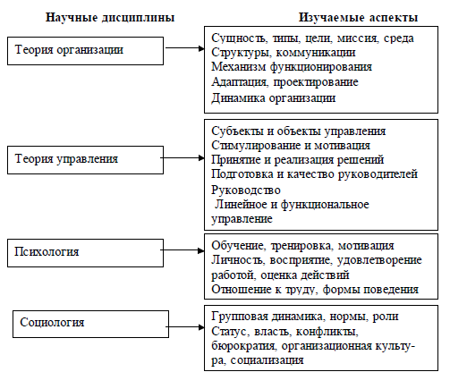

Slide 23
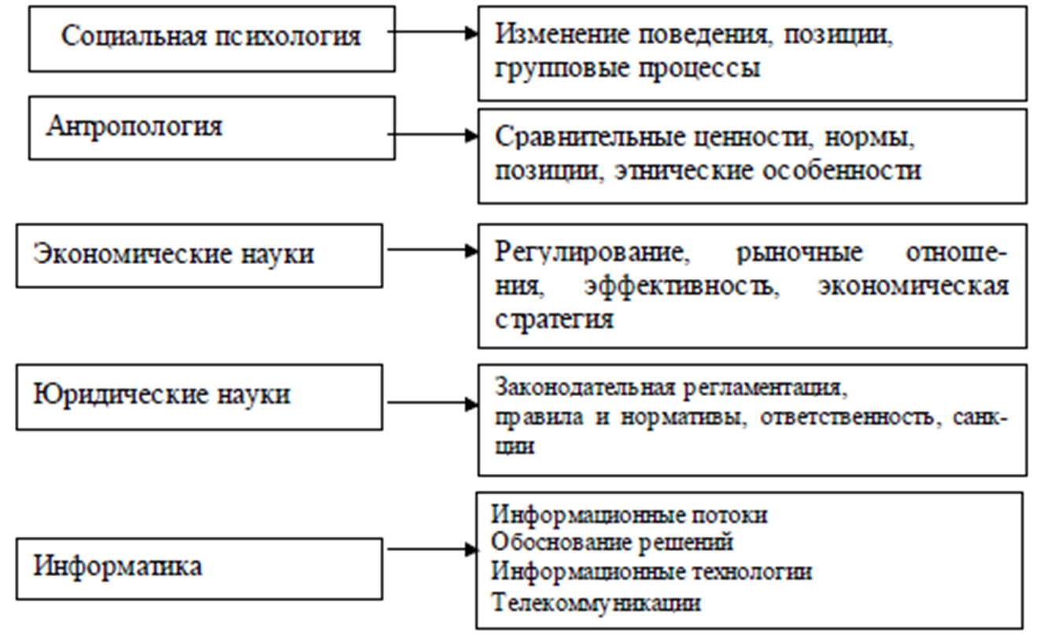

Slide 24
Таким образом, тесная связь теории организации с другими отраслями знаний позволяет рассматривать ее как междисциплинарный предмет, обобщающий и развивающий научные достижения и дающий практические рекомендации деятельности на основании общих законов развития организаций.

